Slide 1
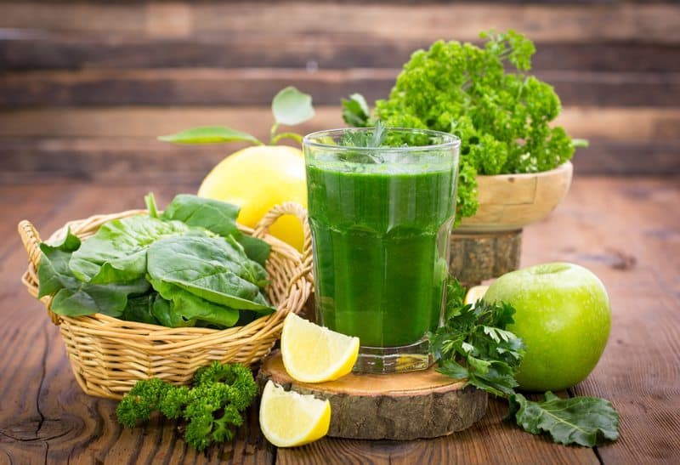
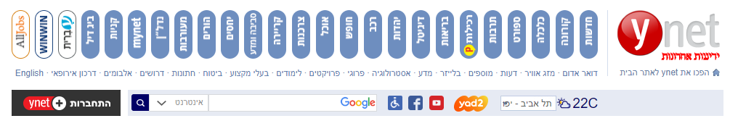
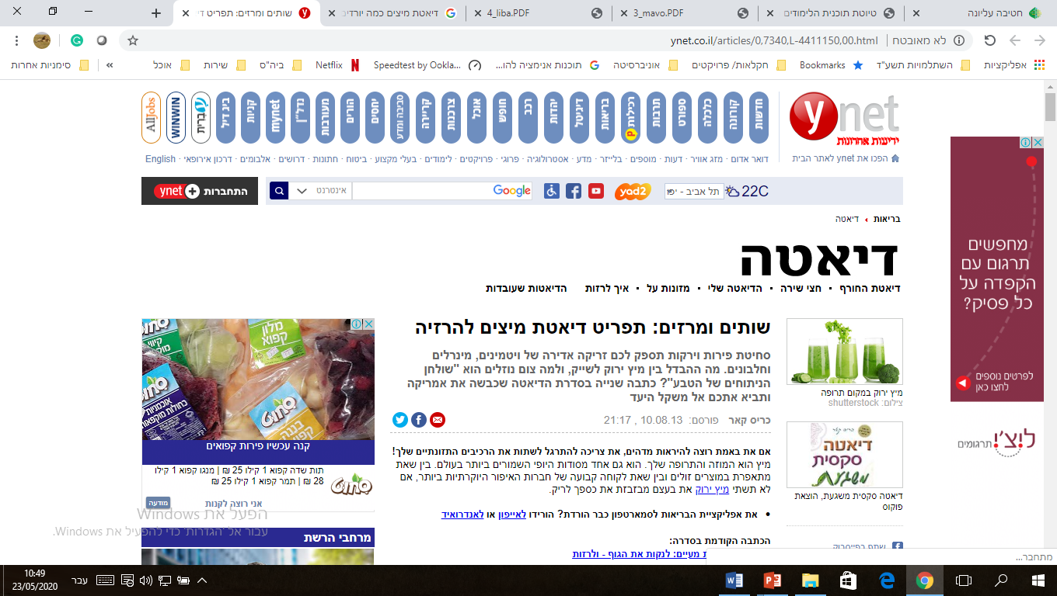
מיץ ירוק במקום תרופה

Slide 2
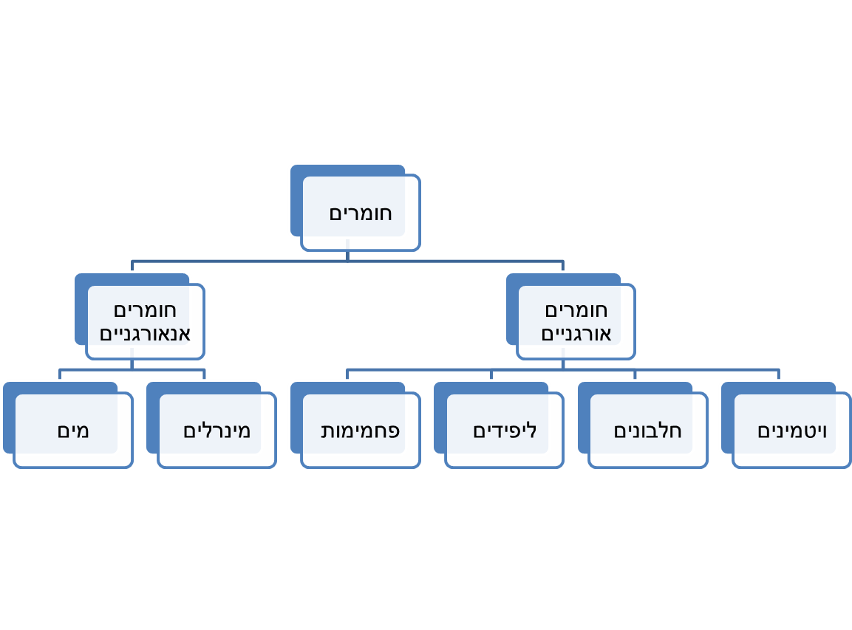
החומרים הנחוצים לקיומם של האורגניזם
לכל יצור יש צורך בכל רכיבי המזון בכדי להתקיים

Slide 3
סוגי חומרים
החומרים הנחוצים לקיומם של האורגניזם
חומר (תרכובת )אנאורגני
חומר (תרכובת ) אורגני
מינרלים, מים
פחמימות, חלבונים, לפידים, וויטמינים
מורכבים ממגוון רב של יסודות.
חומרים הנפוצים בסביבה הדוממת: קרקע, מקורות מים ואוויר אך גם בגוף החי.
דוגמאות: פחמן דו חמצני, סידן ומלחים שונים.
תרכובות פחמניות המורכבות מהיסודות פחמן , מימן , חמצן ולעיתים גם חנקן
רובן נוצרות בגוף יצורים חיים.
משמשות בגוף היצורים החיים בעיקר לבנייה והפקת אנרגיה.
דוגמאות:סוכר, שומן.
לכל יצור יש צורך בכל רכיבי המזון בכדי להתקיים

Slide 4
חומרים אורגניים

Slide 5
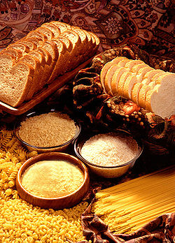
פחמימות

Slide 6

תפקידם של הפחמימות
1. מקור אנרגיה זמין לקיום פעולות החיים בתאים:
*לבניית חומרים ופירוק חומרים- חילוף חומרים (מטבוליזם).
**לפעילויות הדורשות אנרגיה כמו העברת חומרים והתכווצות שרירים.
2. משתתפות בבניית חומרים בתוך התאים. לדוגמא, התאית- מרכיבה את "דופן התא" המקנה מסגרת ויציבות לתא.
3. סיבים תזונתיים (תאית) חשובים לתהליך העיכול בבע"ח חד קיבתיים: סופחים מים, מאיטיים את ספיגת כולסטרול, פחמימות ושומנים.
4. התאית משמשת מקור אנרגיה עבור קבוצת בע"ח מעלי גירה

Slide 7
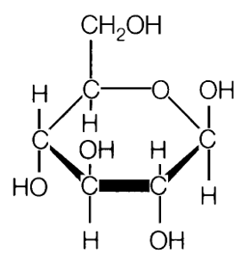
מהם הפחמימות ?
מולקולות אורגניות, הבנויות מאטומי
פחמן ((C מימן H)) וחמצן O)).
יחידת המבנה הפשוטה ביותר היא חד-סוכר
כאשר שתי מולקולות של חד סוכר מתרכבות זו עם זו, נוצר דו סוכר

Slide 8
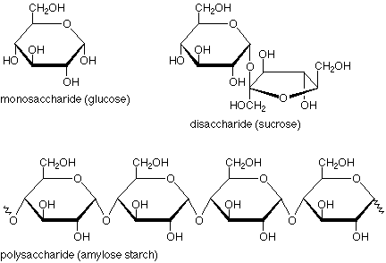
סוגי פחמימות
פחמימות- מולקולות אורגניות, הבנויות מאטומי פחמן((C מימןH) )
וחמצן O)).
חד - סוכר
דו- סוכר
רב - סוכר
חד סוכר- יחידה (מולקולה) אחת של סוכר.
דו סוכר- שתי יחידות (מולקולות) של סוכר קשורות זו לזו.
רב סוכר- מספר רב של יחידות (מולקולות) של סוכר הקשורות אחת אל
השנייה.
מספר היחידות ומספר הקשרים השונה יוצר תכונות שונות ומגוונות בין סוגי
הסוכרים.

Slide 9
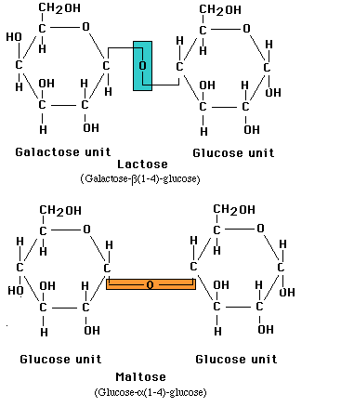
בנוסחא הכימית ..
ואיך זה נראה

Slide 10
 | חד –סוכר | דו – סוכר | רב - סוכר
יחידת מבנה | יחידת מבנה אחת | שתי יחידות מבנה | עשרות, מאות יחידות מבנה
שמות הסוכרים | גלוקוז, פרוקטוז | לקטוז, סוכרוז | עמילן, תאית וגליקגון
המסה במים | מומס במים | מומס במים | לא מומס במים חומר תשמורת
מתיקות | מתוק | מתוק | לא מתוק
מזונות | ענבים, פירות | סוכר (סוכרוז), חלב (לקטוז) | (ע)זרעים ופקעות, (ת)קליפות זרעים (ג)כבד, שריר
Notes:
הדגמת מסיסות של סוכר במים מול קורנפלור (מכיל עמילן) במים

Slide 11
 | חד –סוכר | דו – סוכר | רב - סוכר
יחידת מבנה | יחידת מבנה אחת | שתי יחידות מבנה | עשרות, מאות יחידות מבנה
שמות הסוכרים | _______ ______ | לקטוז, סוכרוז | עמילן, _____ ו_______
המסה במים | מומס במים | מומס במים | ______________ חומר תשמורת
מתיקות | מתוק | מתוק | לא מתוק
מזונות | ענבים, פירות | _____(סוכרוז), ______(לקטוז) | (__)זרעים ופקעות, (__)קליפות זרעים (__)כבד, שריר
Notes:
הדגמת מסיסות של סוכר במים מול קורנפלור (מכיל עמילן) במים

Slide 12
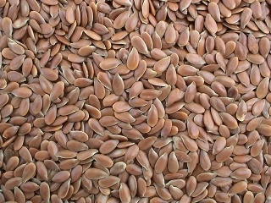
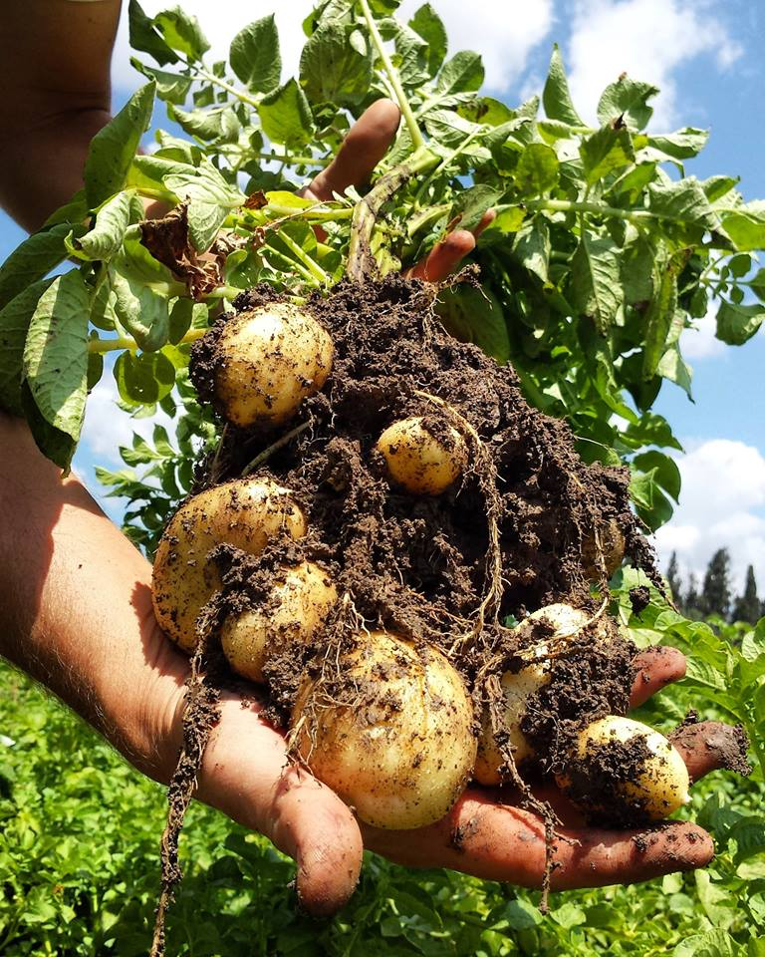
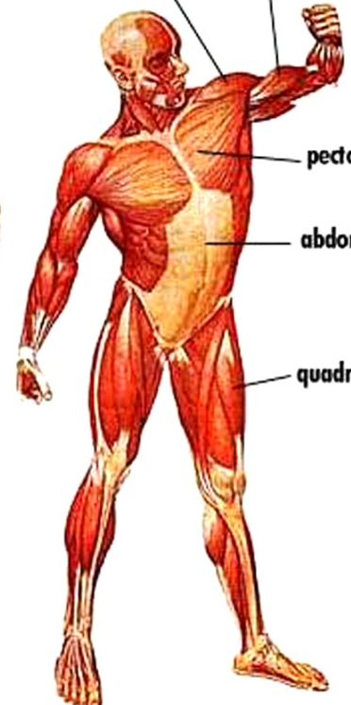
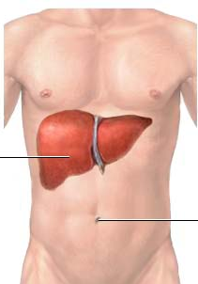
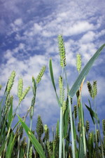
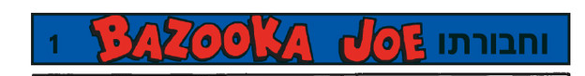
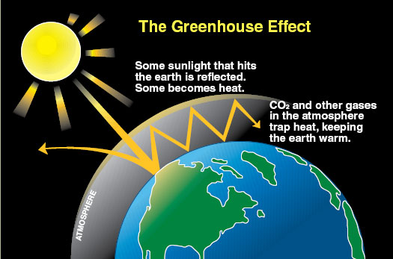
רב סוכר עמילן- {חומר תשמורת (אנרגיה)}- זרעים ופקעות
רב סוכר גליקוגן- {חומר תשמורת (אנרגיה)}- כבד ושריר
תאית (חומר מבני(– מבנה הגבעול והעלה
הידעת?
יש קשר בין תאית
ו"אפקט החממה"

Slide 13
ליפידים
C, H, O
סטרואידים
כולסטרול
הורמונים
פוספוליפידים
טריגליצרידים
שומנים ושמנים

Slide 14
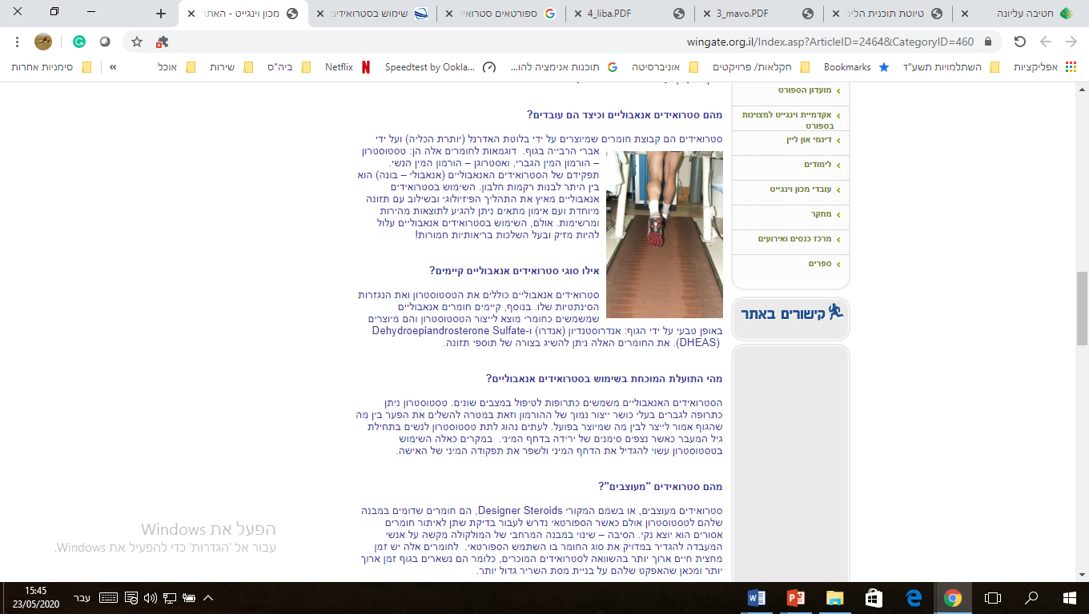
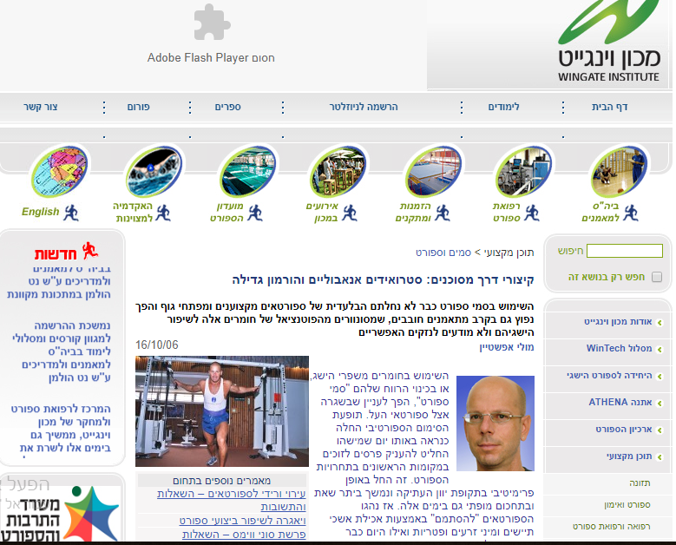
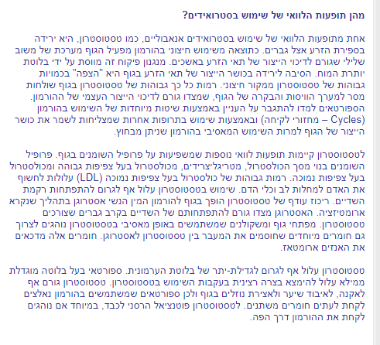
למה ספורטאים לוקחים סטרואידים לפני תחרויות?

Slide 15
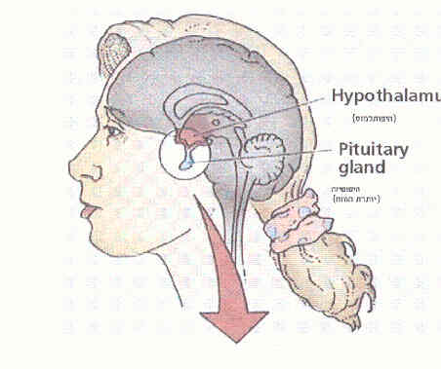
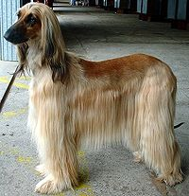
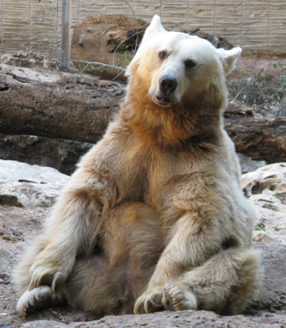
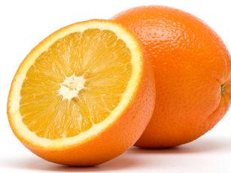
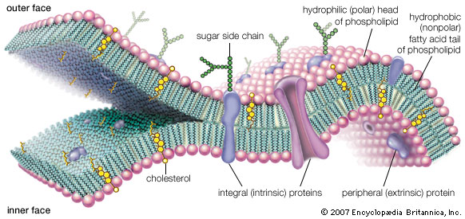
תפקידי הליפידים
הורמונים
מקור אנרגיה
שמירה על שיער בריא
נשא ויטמינים הנמסים בשומן
בידוד
מרכיב בקרומי התא

Slide 16


טריגליצרידים- יחידת המבנה הבסיסית של שומנים ושמנים
ג
ל
י
צ
ר
ו
ל
חומצה שומנית
חומצות השומן המרכיבות
את הטריגליצריד
יכולות להיות משני סוגים :
חומצה שומנית
חומצה שומנית
2
1
חומצה שומנית רב בלתי רוויה
חומצה שומנית רוויה

Slide 17
טריגליצרידים
- מימן H
ג
ל
י
צ
ר
ו
ל
חומצה שומנית
- חמצן O₂
- פחמן C
חומצה שומנית
- קשר כפול
חומצה שומנית
חומצה שומנית רוויה

Slide 18
טריגליצרידים
- מימן H
ג
ל
י
צ
ר
ו
ל
- חמצן O₂
חומצה שומנית
- פחמן C
- קשר כפול
חומצה שומנית
חומצה שומנית
חומצה שומנית רב בלתי רוויה

Slide 19
שמנים ושומנים במזון
שומן-מורכב מטריגליצרידים שרובם/ כולם מכילים חומצות שומן רוויות.
מצב צבירה- מוצק (בטמפרטורת החדר).
נמצא- במזונות מן החי
דוגמאות למזונות המכילים שומן: בשר (עוף, בקר, דגים), חלב, ביצים.
שמן-מורכב מטריגליצרידים שרובם/ כולם מכילים חומצות שומן בלתי רוויות.
מצב צבירה- נוזל (בטמפרטורת החדר).
נמצא- במזונות מן הצומח.
דוגמאות למזונות המכילים שמן: שמן תירס, שמן סויה, שמן חמניות, שמן זית.

Slide 20
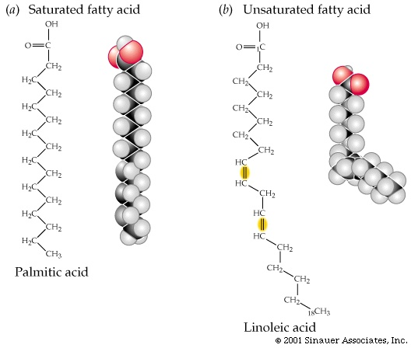
שומנים ושמנים

Slide 21
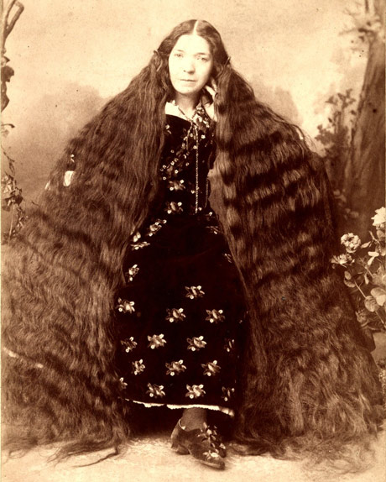
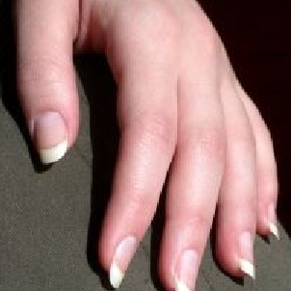
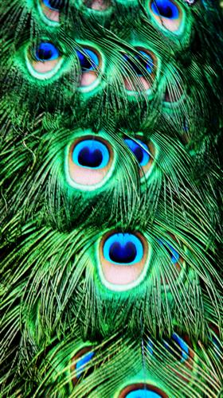
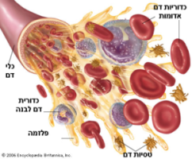
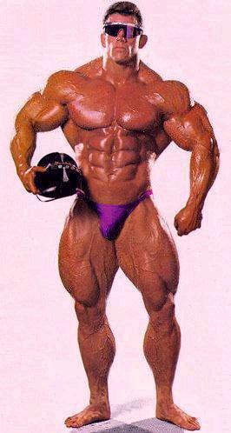
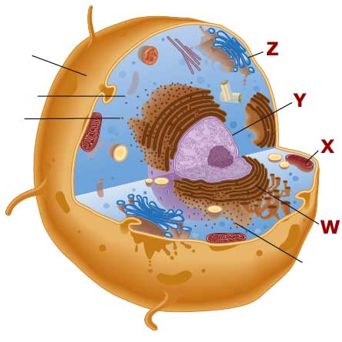
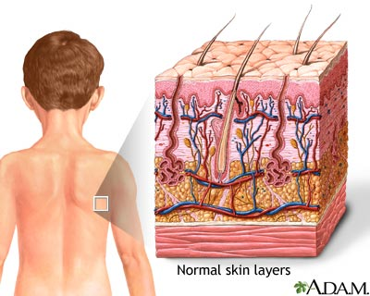
חלבונים

Slide 22
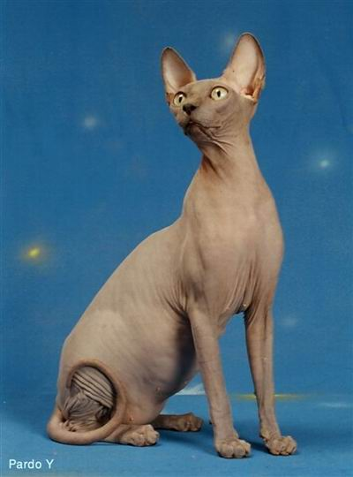
חלבונים מבניים
קולגן בעור
קרטין בציפורניים ובשערות

Slide 23
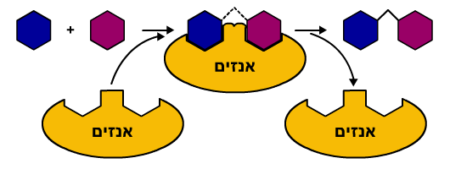
אנזימים

Slide 24
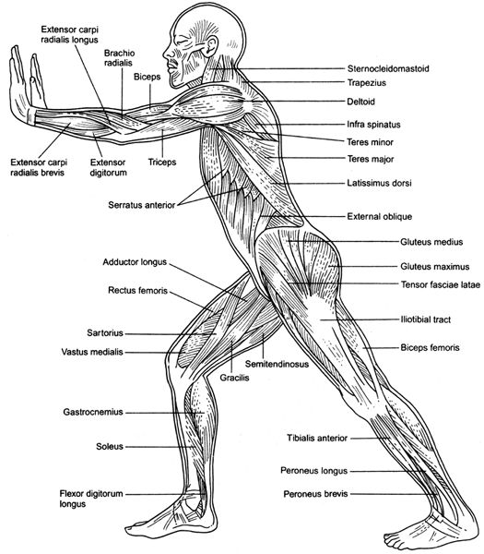
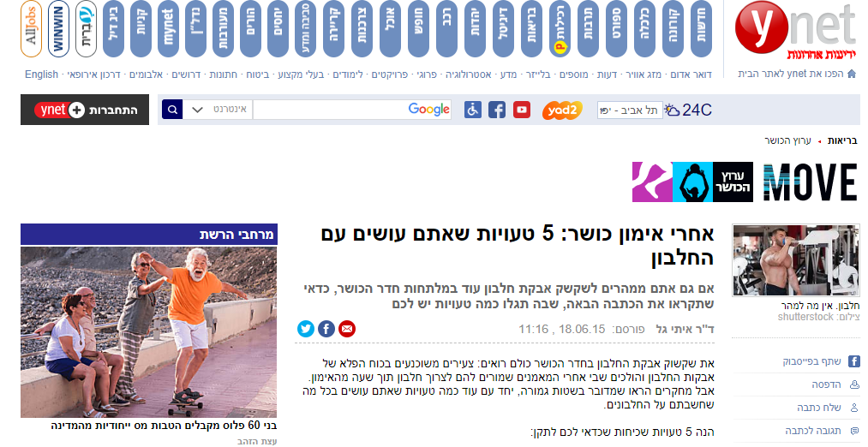
חלבונים מתכווצים
שתיית שייק חלבון למתאמנים בחדר כושר- האם זה באמת בריא?

Slide 25
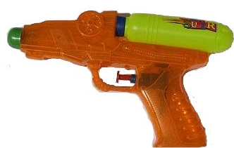
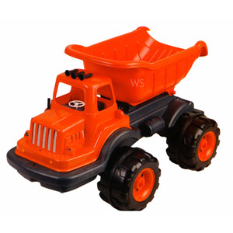
חלבוני הגנה (נוגדנים)
הורמונים חלבוניים
חלבוני נשאים

Slide 26
מבנה החלבונים
החלבונים בנויים מיחידות מבנה הנקראות חומצות אמיניות
חומצה אמינית
חומצה אמינית
חומצה אמינית

Slide 27
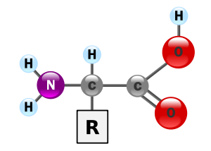
המשותף והשונה בין חומצות האמיניות)
כל חומצה בנויה משלושה חלקים – ראש, זנב וקבוצה ייחודית ביניהם.
קבוצה אמינית
שרשרת פחמימנית
קבוצה קרבוקסילית
כל חומצה אמינית בנויה מהיסודות (אטומים):
פחמן מימן חמצן וחנקן.

Slide 28
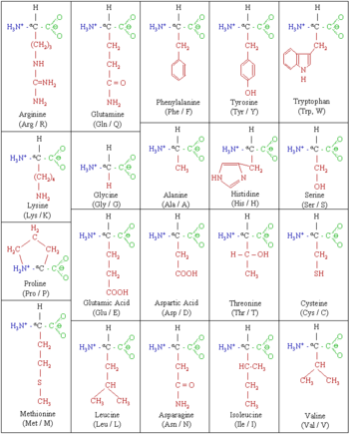

Slide 29
מבנה ראשוני של החלבון - פפטיד
מספר חומצות אמיניות הקשורות זו לזו נקראות פפטיד.
כאשר שתי חומצות אמינו מתחברות משתחררת מולקולת מים.
לחיבור בין שתי חומצות אמינו קוראים קשר פפטידי.
מולקולת מים (H₂O)
קבוצה אמינית
שרשרת פחמימנית
קבוצה קרבוקסילית
קבוצה אמינית
שרשרת פחמימנית
קבוצה קרבוקסילית
קשר פפטידי

Slide 30
אלו גורמים מאפשרים את
המגוון הגדול של החלבונים?
אורך השרשרת (כמות, מספר חומצות האמיניות בשרשרת).
חלבון 1
חלבון 2
סידור החומצות האמיניות בתוך בשרשרת .
חלבון 1
חלבון 2
סוג החומצות האמיניות בשרשרת.
חלבון 1
חלבון 2

Slide 31
המבנה השניוני והשלישוני - המבנה המרחבי של החלבון
שרשראות חומצות האמינו המרכיבות את החלבון נוטות להתקפל בגלל קשרים הנוצרים בין חומצות אמינו מרוחקות בשרשרת. כך נוצר "המבנה המרחבי של החלבון".
הקיפול נעשה בשני שלבים: בשלב ראשון נוצר מבנה סליל הקרוי המבנה השניוני ובשלב השני נוצר מבנה חסר צורה מוגדרת הקרוי המבנה השלישוני.
המבנה המרחבי מאפשר את פעילות החלבון.
לכל חלבון מבנה מרחבי מיוחד המאפשר לו לבצע פעילות ייחודית.
http://www.youtube.com/watch?v=lijQ3a8yUYQ

Slide 32
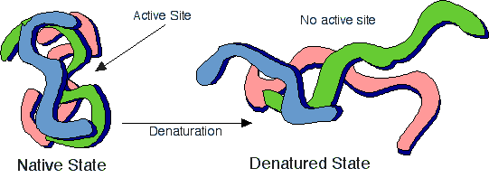
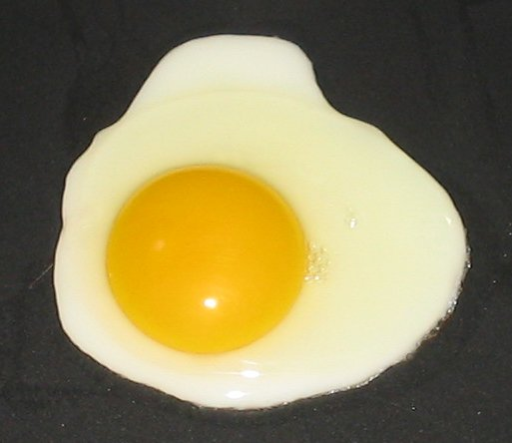
דנטורציה של חלבונים
המבנה המרחבי של החלבון מושפע בעיקר מחום וחומציות.
כל חלבון פועל בטמפרטורה מיטבית וחומציות מתאימה
בהם נשמר המבנה המרחבי.
בטמפרטורה גבוהה מהטמפרטורה המיטבית, משתנה
המבנה המרחבי של החלבון ועקב כך פעילות החלבון
נפסקת.
בסביבה עם חומציות נמוכה או גבוהה מהחומציות
המיטבית, משתנה המבנה המרחבי ועקב כך הפעילות נפסקת.

Slide 33
השפעת הרכב חומצות האמינו בחלבון על איכותו
חומצת אמינו חיונית – חומצה שגוף האדם אינו יכול לבנותה ולכן צריך לספק אותה במזון. קיימות 9 חומצות חיוניות.
חומצת אמינו בלתי חיונית - חומצת אמינו אשר גוף האדם יכול לבנותה בגוף. קיימות 11 חומצות בלתי חיוניות.
חומצת אמינו מגבילה - חומצת אמינו חיונית, הנמצאת במזון בכמות בלתי מספקת לבניית חלבונים בגוף. לכן היא קובעת את אחוז הניצול של החלבון מהמזון בגוף.

Slide 34
חלבון מהחי וחלבון מהצומח
חלבון מהחי- בעל ערך תזונתי גבוה יותר מחלבון מהצומח. הוא מכיל את כל חומצות האמינו (20 חומצות)- "חלבון מלא".
חלבון מהצומח- בעל ערך תזונתי נמוך יותר בגלל שהוא "חלבון חסר"-חלבון בו חסרה חומצת אמינו חיוניות אחת או יותר. כמו כן, יש חלבונים שערכם התזונתי נמוך בגלל חומצות אמינו מגבילות במזון- שכמותם אינה מספקת לבניית חלבונים בגוף.
שלוש חומצות אמיניות מגבילות עיקריות:
מתיונין – מגבילה את הערך התזונתי של חלבון קטניות
ליזין - מגבילה את הערך התזונתי של חלבון הדגניים.
טריפטופן - מגבילה את הערך התזונתי של חלבון התירס.

Slide 35
דוגמה:
חלבון במזון מכיל רצף חומצות אמינו חיוניות המוצגות בטבלה1.
חלבון נבנה בגוף מרצף חומצות אמינו חיוניות המוצגות בטבלה 2.
קבעו האם החלבון במזון הוא חלבון חסר או חלבון עם חומצות אמינו מגבילות? הסבירו קביעתכם
טבלה 2
טבלה 1
מספר המולקולות (יחידות) | שם חומצת אמינו
4 | מתיונין
6 | ליזין
3 | ארגינין
5 | אלנין
3 | גלוטמט
מספר המולקולות (יחידות) | שם חומצת אמינו
4 | מתיונין
6 | ליזין
2 | ארגינין
5 | אלנין
3 | גלוטמט

Slide 36
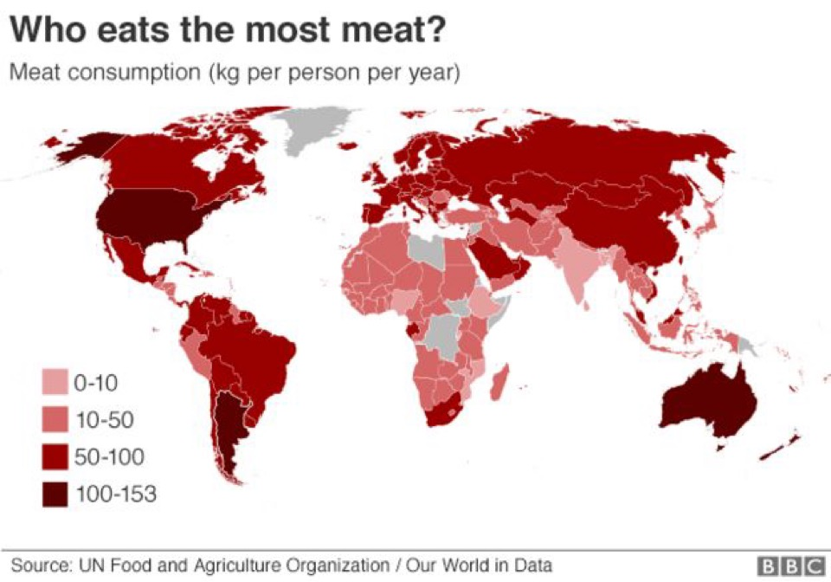
באלו מדינות בעולם אוכלים הכי הרבה חלבון מלא?

Slide 37
חסר חומצת אמינו חיונית וייחודיות מעלי גירה
חסר בחומצת אמינו חיונית בגוף האדם ובע"ח עלול לגרום
להתנוונות ואף למוות.
מע"ג זקוקים לאספקת חלבון מועטה במזון. מרבית החלבון נוצר
ע"י החיידקים בכרס. אם מספקים להם מקור חנקן הם מסוגלים
לייצר את כל חומצות האמינו.
למרות זאת לפרות גבוהות תנובה צריך לספק חומצות אמינו
מסוימות למזון כי הייצור המוגבר של החלב דורש תוספת זו.

Slide 38
אנזימים
האנזימים: סוג של חלבונים המזרזים תהליכי "חילוף חומרים" (מטבוליזם)-פירוק והרכבת חומרים (ללא אנזימים התהליכים היו מתרחשים כל כך לאט והתאים היו נפגעים).
יש סוגים רבים של אנזימים. יש המפרקים חומרים ויש המחברים בין חומרים (בנייה). כל אנזים פועל על סוג חומר מסוים בלבד.
פעילות האנזים מושפעת בעיקר מחום וחומציות.

Slide 39
החום מאיץ את פעולת האנזים עד לטמפרטורה מיטבית
בה האנזים פועל במהירות הרבה ביותר.
בטמפרטורה גבוהה יותר, האנזים יעבור דנטורציה-
המבנה המרחבי שלו ישתנה והאנזים יפסיק לפעול.
האצה
דנטורציה
פעילות
האנזים
0
10
20
30
40
50
טמפרטורה/ °C

Slide 40
חומציות-
כל אנזים פועל בסביבה בה החומציות מיטבית עבורו.
חומציות הסביבה ( (pHמשתנה בטווח הערכים: pH (0) עד pH( 14)
ערך pH (0) - חומציות גבוהה.
ערך pH(14) -בסיסיות גבוהה.
ערך pH (7)- ניטראלי.
מדד pH
7
0
14
חומצי
ביותר
חומצי
בסיסי
בסיסי
ביותר
ניטרלי
אם החומציות עולה או יורדת מהחומציות המיטבית, המבנה
המרחבי של האנזים משתנה ופעילותו נפגעת.

Slide 41
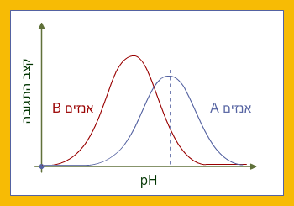
תיאור גרף:

Slide 42
*התייחסות מיוחדת לחלבונים מסוימים בחקלאות
חלבון בונה שריר- מזון עשיר בחלבון - עלייה ברקמת שריר-
הביטוי- עליה במשקל גוף.
חלבון אנזים- השפעת חומציות וטמפרטורה/ דנטורציה- פעילות
אנזימים בכרס
חלבון נוגדנים- נוגדנים בחלב- מערכת חיסון בעגלים יונקים

Slide 43
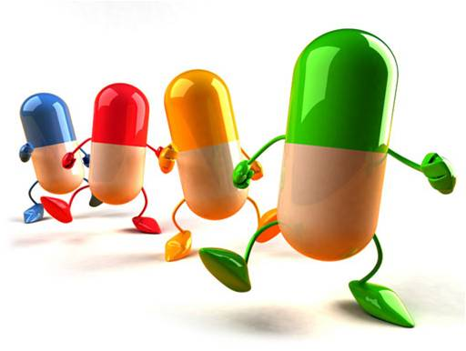
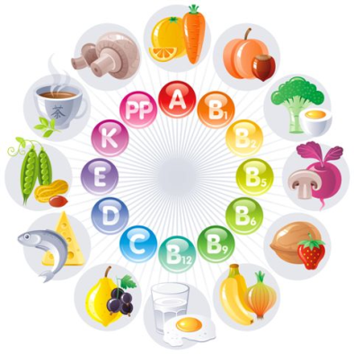
וויטמינים
(חיוניים במזון).
הגוף אינו מסוגל לייצר אותם בעצמו.
הוויטמינים קבוצת תרכובות אורגניות.
משתתפים בתהליכים רבים בגוף.
הוויטמינים נחוצים לגוף בכמויות זעירות מהמזון.
חוסר בוויטמין זה או אחר גורם למחלות באדם ובבעלי החיים.

Slide 44
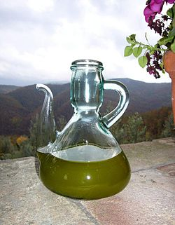
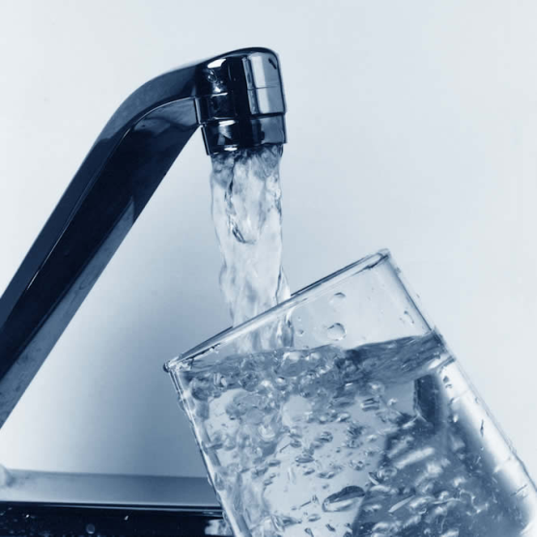
ויטמינים
וויטמינים המסיסים במים
C, קבוצת B
ויטמינים המסיסים בשומנים K,E,D,A.

Slide 45
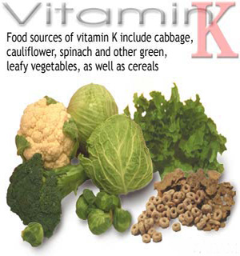
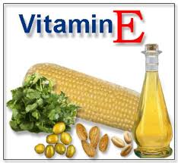
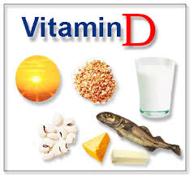

ויטמינים המסיסים בשומנים
A, D, E, K
מסתפחים אל השומנים בכל תהליכי העיכול, הספיגה, ההובלה והאגירה בגוף. כל ליקוי או מחלה הקשורים לתהליכים אלה (כחוסר אנזימים המשתתפים בעיכול השומנים או שלשולים) עלולים לפגוע בזמינותם של ויטמינים אלה ולגרום לחסר בהם.
צריכת יתר של וויטמינים אלו עלולה לגרום להצטברותם בגוף יחד עם השומנים ולגרום להרעלה .
ויטמינים אלה אינם נפגעים בחום ובבישול, חשיפה לאור וחמצן .
ויטמין K נוצר ע"י מק"א במעי הגס.

Slide 46






ויטמינים המסיסים במים
C, B קבוצת
מרביתם אינם נאגרים בגוף, הם מופרשים בשתן מסיבה זו חשוב לצרוך אותם בקביעות ואין סכנה לאגירת יתר (הרעלה) בגוף .
ויטמינים אלה נהרסים בבישול, בחום גבוה, בחשיפה לאור ולחמצן וכן לאחסון ממושך .
וויטמינים מקב' B נוצרים בכרס מע"ג.

Slide 47
ויטמין | תפקידים | חוסר גורם ל... | מקורות לויטמין
ויטמין A | חשוב לראיית לילה ומשפיע על גדילה (בניית עצם), רבייה ותגובה חיסונית וכן מגן על העור | פגיעה בכושר הראייה בחושך עד עיוורון לילה. פגיעה בקרנית העין עד עיוורון, פגיעה בגדילה ופוריות, ורגישות למחלות זיהומיות. | קרוטן כפרו-ויטמין – גזר, תירס, שחת ותחמיץ. ויטמין פעיל – רקמות כעלי חיים
ויטמין E | חיוני למבנה בריא של התא | פגמים בתאי הדם האדומים. פגיעה בשרירים. | גרעיני כותנה, גרעיני סויה.
ויטמין B6 | דרוש ליצור תאי הדם האדומים דרוש לעור בריא ודרוש לעיכול תקין. | אנמיה חולשה עייפות חוסר שינה | מיוצר בכרס מעלה גירה בוגר.
ויטמין B12 | תפקידו הוא נחוץ לתחזוקת מערכת העצבים וליצירת תאי דם אדומים. | אנמיה הפרעות נפשיות בלבול | מיוצר בכרס מעלה גירה בוגר.
ויטמין C | חשוב לתחזוקה של העצמות ושיניים וחניכיים ודרוש לחיסון הגוף ולריפוי פצעים וכן מסייע בספיגת ברזל. | עייפות וחולשת שרירים, עיכוב בהגלדת פצעים,דימום מהחניכיים, התפתחות בלתי תקינה של העצמות ונשירת שיניים. | פירות וירקות שונים
ויטמין D | חיוני לויסות מאזן הסידן בדם ובעצמות הוא חיוני לבניית העצמות והשיניים. | עצמות רכות | מתחת לעור קיים פרו-ויטמין שבהשפעת קרינה על סגולה הופך לוויטמין D. לבעלי חיים שלא נחשפים לשמש יש להוסיף ויטמין למזון בצורתו המצופה.
ויטמין K | הוא דרוש לפעולה תקינה של מערכת קרישת הדם | ליקויים בקרישת הדם. | מיוצר במעי הגס של מעלה גירה בוגר.
ויטמין 1B | משתתף בעיכול הפחמימות והפקת האנרגיה. | חוסר תיאבון הפרעות עיכול חולשה,בלבול. | מיוצר בכרס מעלה גירה בוגר.

Slide 48
חומרים אנאורגניים

Slide 49



מינרלים
מינרלים הם החומרים אנאורגניים שמקורם במחצבים- סלעים המכסים את פני כדור הארץ (ומכאן שמם: מינרל = מחצב).
הצמחים קולטים את המינרלים מהקרקע בעזרת השורשים, ומטמיעים אותם ברקמותיהם. האדם ובעלי החיים קולטים את המינרלים השונים ממזונם – מצמחים ומבעלי חיים שהטמיעו את המינרלים ברקמותיהם. כלומר הצמחים מעבירים את המינרלים מהקרקע לבעלי החיים ולאדם.

Slide 50
תפקיד המינרלים בגוף:
ויסות לחץ אוסמוטי (ריכוז המינרלים בדם משפיע על
כמות הנוזל הנמצא בתוך כלי הדם).
הפעלת שרירים וגירוי עצבי.
בניית עצמות ושיניים.
זירוז ועיכוב של המערכת האנזימתית.
חשיבות פיזיולוגית – כלומר יש משמעות לכמות הסידן
שיהיה בשרירים על מנת שיפעלו וכו'.
למינרלים תפקידים נוספים בגוף בהתאם לסוג המינרל.

Slide 51
המינרלים משתתפים בתהליכים שונים בגוף. הם נחלקים לשתי קבוצות ע"פ הכמות הנצרכת מכל אחד מהם:
מיקרומינרלים – מינרלים הנצרכים בכמויות מזעריות:
ברזל,
יוד,
מנגן,
נחושת,
אבץ
קובלט.
מקרומינרלים – מינרלים הנצרכים בכמויות גדולות יחסית :
סידן
זרחן
נתרן
כלור
אשלגן
מגנזיום
גופרית

Slide 52
 | מקור עיקרי | פעילות עיקרית | סימני מחסור | סימני עודף
סידן | טחינה, חלב, ירקות ירוקים, אגוזים, קטניות | מרכיב במבנה העצמות והשיניים, קצב לב וכיווץ שריר. | עצמות רכות בילדים, בריחת סידן במבוגרים | אבנים בכליות, הסתיידויות רקמות רכות
זרחן | חלב ומוצריו, בשר, ירקות, דגנים מלאים, קטניות ואגוזים | מרכיב במבנה העצמות והשיניים, חיוני לניצול שומנים ופחמימות לאנרגיה | חולשה והפרעה עצבית | פגיעה בספיגת הסידן במעי
נתרן | מלח שולחן, חלב, בשר, דגים, ביצים | התכווצות שרירים, העברת דחפים עצביים | הקאות, בחילות ושלשולים | יתר לחץ דם, השתנת יתר
אשלגן | פירות וירקות, קטניות, בשר וחלב | הפעלת שרירים ועצמות | שיתוק שרירים | חולשת שרירים, הפרעות בתפקוד הלב
ברזל | כבד, בשר, חלמון, קטניות, פירות יבשים | חיוני ליצירת המוגלובין ומיוגלובין | אנמיה, עייפות, קוצר נשימה | פגיעה בכבד, לבלב ולב.
**דרך חשובה מאוד לתוספת מינרלים לבקר, צאן וסוסים מעבר לנמצא במנה, היא
אספקת ומינרלים באבני לקיקה לחצרות הגידול שלהם .

Slide 53


המים
המרכיב הכמותי העיקרי בגופם של היצורים החיים הוא המים.
המים הם חומר אנאורגני, המצויים בכל חלקי הגוף.
גם בחלקים הנראים לנו יבשים, כמו עצמות של בע"ח או גזעי עצים.
המים נמצאים בתוך התאים, ברווחים שבין התאים,
וכן בצינורות ההובלה (כמו בצינורות הדם).
כ-60% ממשקל גוף האדם הם מים.
קיומו של כל תא מותנה בסביבה מימית.

Slide 54





תפקודי המים בגוף :
המסת חומרים.
פירוק ועיכול חומרים.
הובלת חומרים.
שמירה על סביבה פנימית קבועה בגוף.
פיזור חום הגוף.
בבעלי חיים- המים חשובים מאוד לייצור התוצרת
(חלב, דבש, ביצים ועוד)

Slide 55


מאזן המים בגוף
מאזן המים - היחס בין כמות המים הנכנסת לגוף לבין כמות המים שהגוף מאבד.
הגוף מאבד מים:
צואה.
שתן.
אידוי נשימתי.
זיעה
בבע"ח- ייצור תוצרת
כחלב.
*מים מטבוליים- מים הנוצרים בתאים בתהליכי בניה ופירוק חומרים
מאזן מים תקין - כאשר כמות המים הנכנסת לגוף שווה או גדולה יותר מכמות
המים היוצאת מהגוף.
מאזן מים לא תקין - כאשר כמות המים היוצאת מהגוף גדולה יותר מכמות המים
הנכנסת לגוף. מצב כזה נקרא התייבשות.

